Slide 1
YourCycle Réponse à appel d’offre
Présentation du 12/02/2019
Réf : A630-1309_A

Slide 2







Sommaire
Horizon
Votre besoin
Présentation de la solution
Focus module 2
Focus module 3
Organisation de la prestation
Tarifs
Analyse des problématiques
Analyse des besoins

Slide 3


Slide 4


Horizon Société
1987
Création à Nancy par Eugene PERICOURT
1998
Ouverture au marché International
2012
Partenariat avec DELL
2016
Partenariat avec DELL EMC

Slide 5


Horizon et ses effectifs
35000 collaborateurs, experts à travers le monde.
8500 d’entre eux sont présents en France.
300 membres de notre staff sont présents à Pau.

Slide 6




Nos Principaux Clients

Slide 7

Votre besoin

Slide 8
Analyse des problématiques
Parc Hétérogène
Postes de travail
Infraction
Normes D3E
Politique de maintenance
Serveur
Smartphones
Matériel Réseau
Pas de plan de maintenance
Pas de gestion des contrats
Aucune gestion des incidents
Notes:
D3E : Déchets d’équipements électriques et électronique
la directive 2012/19/UE du 4 juillet 2012 (dite directive DEEE II)

Slide 9
Analyse des besoins
Rationaliser les processus et mettre en œuvre les meilleures pratiques et outils
Assurer une continuité de service
Améliorer le niveau de satisfaction des utilisateurs
S’inscrire dans une démarche de respect environnemental

Slide 10

Notre solution

Slide 11
Présentation globale
Module 1 Audit
Module 2
GLPI
Module 3
ITIL
Module 4 Renouvellement du parc
Module 5 Contrat de maintenance
Notes:
Audit :
Infrastructure système et réseau
Sécurité du Système d’Information
Processus mis en place
Compétences des salariés DSI et non-DSI
Parc :
OptiPlex 3050
Latitude 5590
XIAOMI MI 8 LITE NOIR
Maintenance :
Après prestation à évaluer et négocier

Slide 12


Focus module 2
Construire un inventaire de vos ressources
Réaliser la gestion des tâches administratives et financières
Gérer le service desk
Gérer une base de connaissances
Inventaire matériel et logiciel des postes informatiques
Déploiement de logiciels sur les postes Windows

Slide 13
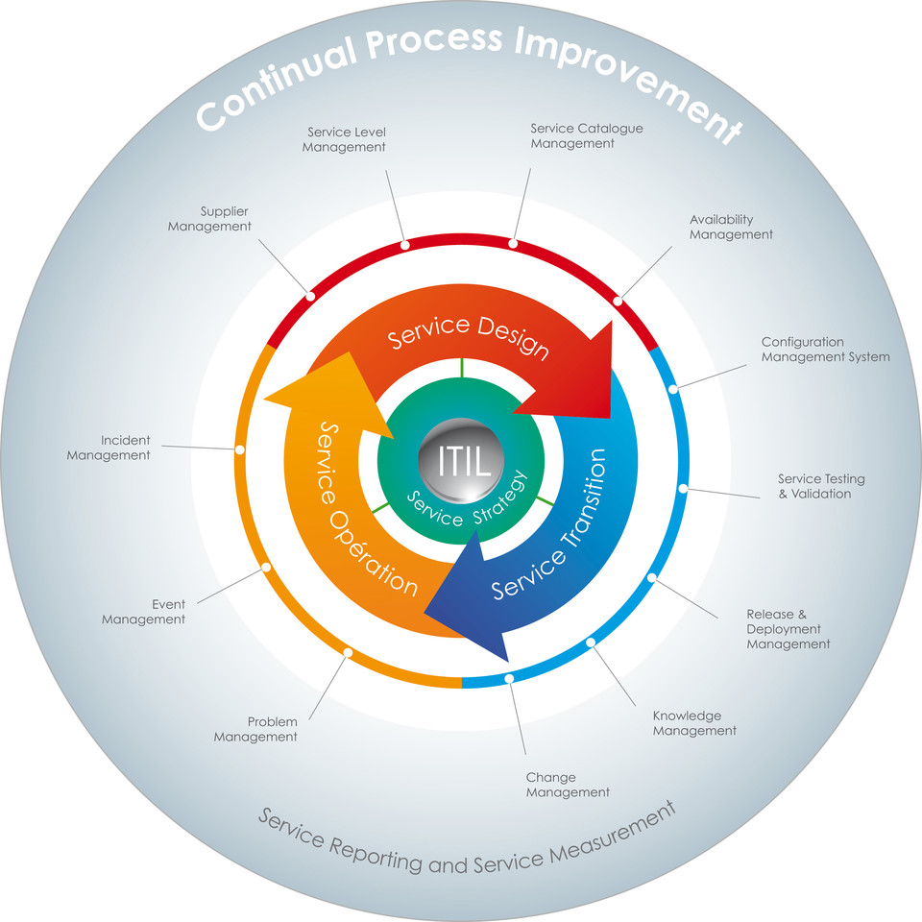
Focus module 3
Notes:
Les processus d’exploitation du centre de services
Gestion des incidents
Gestion des problèmes
Gestion des évènements
Gestion des demandes de services
Gestion des accès
La gestion de la disponibilité : Assurer de manière efficiente que les services respectent le niveau de disponibilité convenu.
La gestion de la continuité : Soutenir le processus global de Gestion de continuité business (BCM – Business Continuity Management) en s’assurant que les services peuvent être rétablis dans les délais nécessaires et négociés en cas de sinistre majeur.
La gestion de la sécurité : S’aligner sur la sécurité métier en s’assurant du bon niveau de confidentialité, d’intégrité et de disponibilité des données, des informations et des services IT.
ITIL 4 : proche des méthodes DevOps, Agile et Scrum

Slide 14
Adéquation besoin / solution
Fonction Principale | Module 1 | Module 2 | Module 3 | Module 4 | Module 5
FP01 Le système doit permettre au Service Informatique (SI) de gérer le parc informatique | X | X | X | X
FP02 Le système doit permettre au SI de gérer les contrats de maintenance |  | X
FP03 Le système doit permettre au SI de gérer les incidents |  | X | X
FP04 Le système doit permettre au SI de gérer la base de connaissance |  | X | X
FP05 Le système doit permettre au SI de garantir la sécurité des données | X |  | X
FP06 Le système doit permettre au SI d’assurer une continuité de services | X |  | X | X | X
FP07 Le système doit permettre au SI de garantir le respect des normes environnementales |  | X |  | X | X

Slide 15
Adéquation besoin / solution
Fonction Contrainte | Module 1 | Module 2 | Module 3 | Module 4 | Module 5
FC01 Le système doit garantir un accès clients constant | X |  | X | X | X
FC02 Le système doit s’adapter à la configuration technique actuelle du parc informatique | X | X
FC03 Le système doit être compatible avec les compétences du Service Informatique (SI) | X | X | X | X | X
FC04 Le système doit être adapté aux compétences des utilisateurs | X | X
FC05 Le système doit s’adapter aux spécificités physiques du site | X | X |  |  | X

Slide 16

Organisation générale

Slide 17

Organisation
Thomas Potin
Benjamin Somon
Julien Villard
Notes:
Somon : modules 2 et 5 (GLPI et contrat de maintenance)
Villard : modules 3 et 4 (ITIL et renouvellement du parc)
Potin : module 1 (audit)
Comité technique : hebdomadaire
Comité de pilotage : mensuel
Pilotage stratégique : annuel
Les méthodes agiles sont des groupes de pratiques de pilotage et de réalisation de projets.
Les Individus et leurs interactions plus que les processus et les outils
Des logiciels opérationnels plus qu'une documentation exhaustive
La collaboration avec les clients plus que la négociation contractuelle
L'adaptation au changement plus que le suivi d'un plan
Scrum est considéré comme un groupe de pratiques répondant pour la plupart aux préconisations du Manifeste Agile.

Slide 18
Phasage
Phase 1
Audit
Révision de la prestation
Phase 2
GLPI / ITIL
Transfert de compétences / Formation
Phase 3
Renouvellement du parc
Maintenance
1 semaine
1 semaine
2 semaines

Slide 19
Phasage du contrat de maintenance
Phase de transition
(3 mois)
Phase nominale
(3 ans + 2 ans)
Phase de réversibilité
(3 mois)

Slide 20

Tarifs et conditions financières

Slide 21
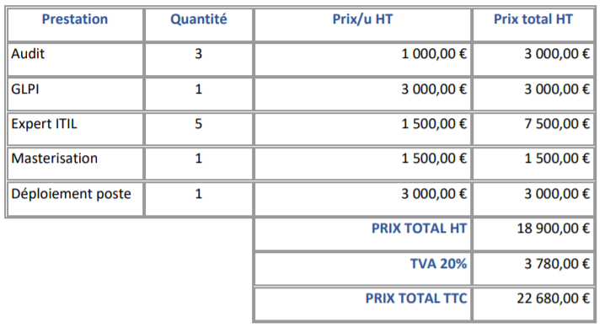
Synthèse financière Prestations
Audit – 3 jours
GLPI
Installation/Configuration
Expert ITIL
Formation 5 jours
Renouvellement Parc
Masterisation
Déploiement poste

Slide 22
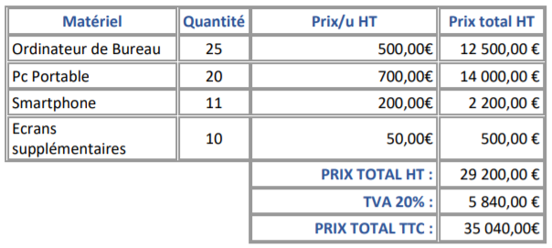
Synthèse Financière Renouvellement Matériel
Ordinateur Bureautique
Optiplex 3050 SFF
PC Portable
Dell Latitude 5590
Smartphone
Xiaomi MI 8 LITE
Ecran

Slide 23
Remerciements

Slide 24
Questions / Réponses

